Slide 1
大力出奇機
Java程式設計
期末專案報告

Slide 2

程式名稱 | 大力出奇機
組別 | 第1組
撰寫日期 | 2020/06/09
發展者 | 00757051 黃爾群 00757030 趙昱婷 00757033 劉凌瑄
Github: https://github.com/zxcj04/javaFinalProject

Slide 3
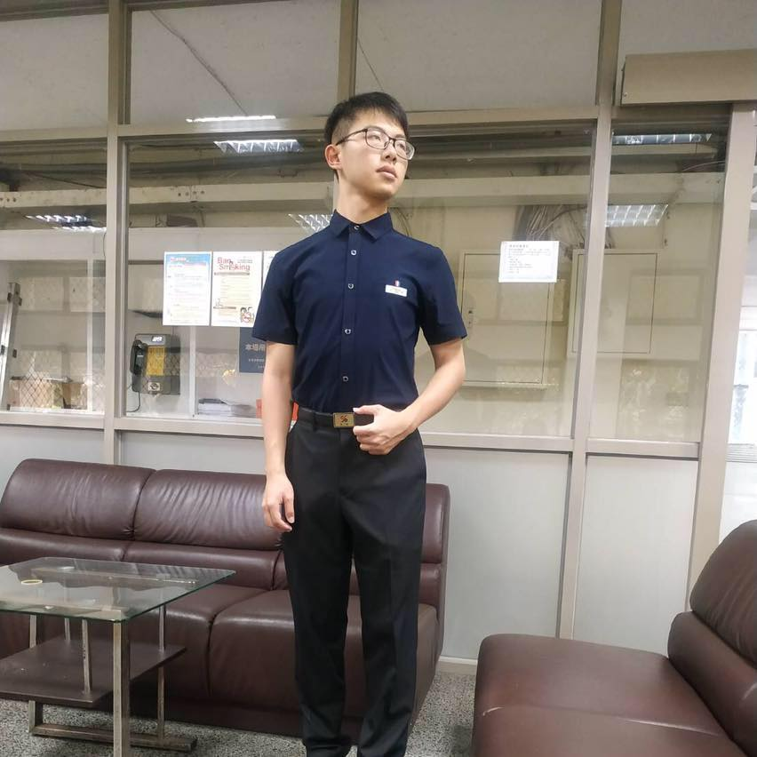


大力出奇機
黃爾群
趙昱婷
劉凌瑄
Github: https://github.com/zxcj04/javaFinalProject

Slide 4

簡介與特色
透過定期抓取網路資料，實現更新硬體資料
運用資料庫系統，儲存硬體資料，加快程式速度（不必每次都重抓
GUI設計，增進使用者體驗
透過事先設定的邏輯及DB中的資料檢查各硬體相容性

Slide 5
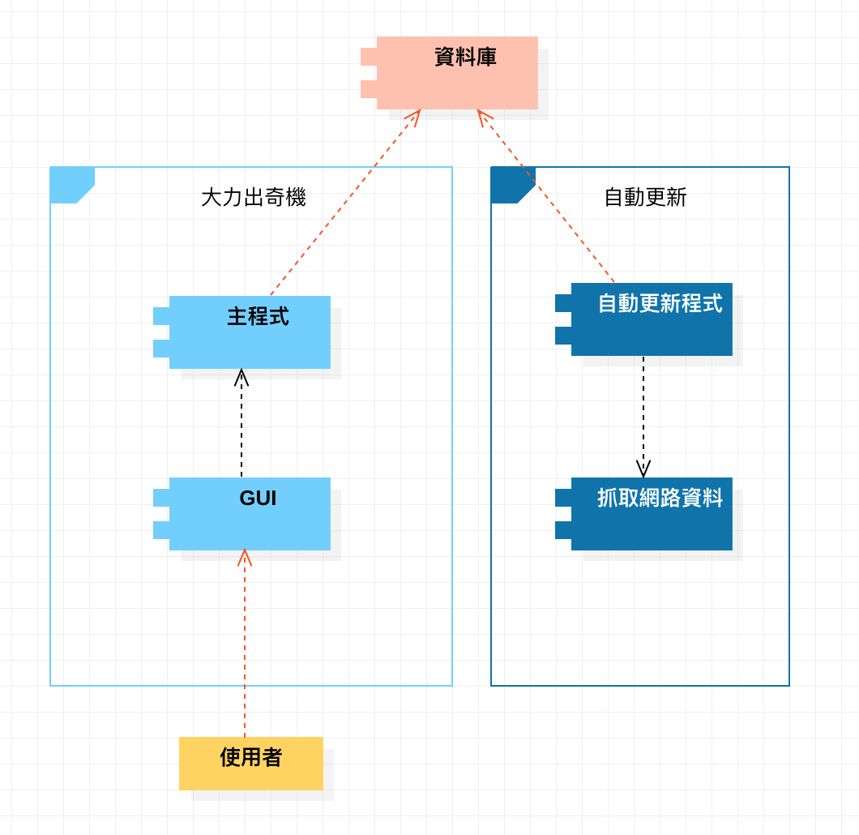

架構

Slide 6

系統需求達成情況
確保相容性 - 達成
自動更新 - 達成
資料庫系統 - 達成
GUI 設計，簡單易用 - 達成

Slide 7
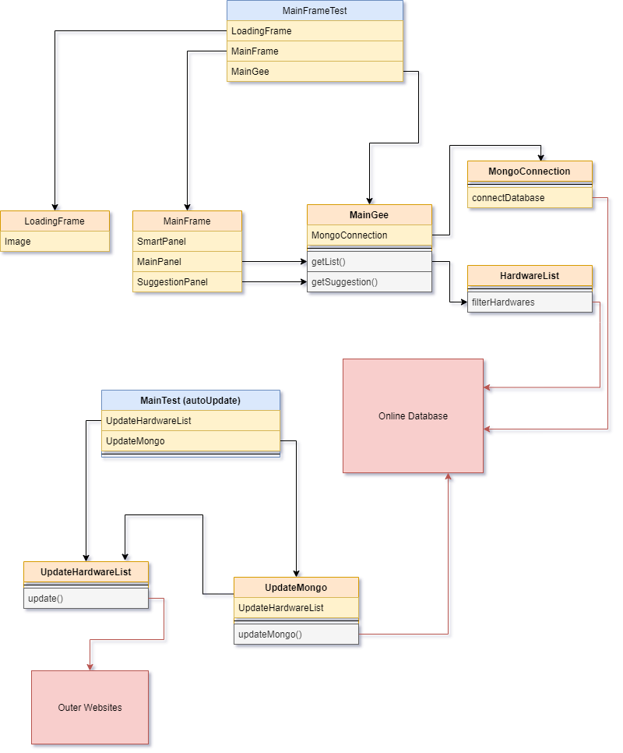

系統設計
原圖: https://i.imgur.com/duTwxZF.png

Slide 8
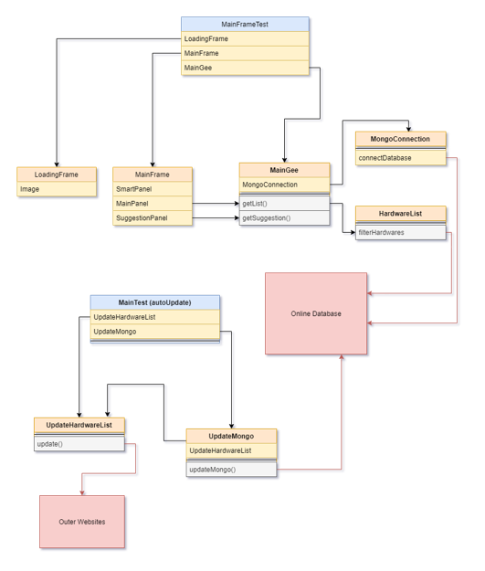
原圖: https://i.imgur.com/duTwxZF.png

Slide 9

使用者介面

Slide 10


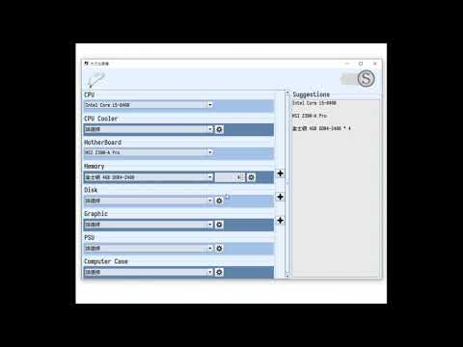
Demo 影片
原網址: https://www.youtube.com/watch?v=iENpVCV7lj8

Slide 11


運用套件
Swing Worker
ExecutorService
FilterComboBox
Regular Expression
JSoup
Bson
MongoDB
Filters

Slide 12

遭遇問題與解決方法

Slide 13


測試用的資料庫因為沒有加密以及權限管理系統不全，以至於被勒索
建置一個新的有加密且有帳號權限管理系統的資料庫

Slide 14
多線程抓取網頁內容，結果網站流量負荷不住，導致抓取內容不全
減慢抓取速度，縮短更新間隔

Slide 15

時程

Slide 16
版次 | 變更項目 | 更改日期
V0.1 | 初版、大綱 | 2020/06/08
V0.2 | 架構、設計內容 | 2020/06/10
V0.3 | Demo影片、review | 2020/06/16

Slide 17
作品展示
Jar檔下載連結:
https://github.com/zxcj04/javaFinalProject/releases/

Slide 18

分工表
主程式邏輯、資料庫建置 | 使用者介面設計、實作 | 自動更新
黃爾群 | 趙昱婷 | 劉凌瑄
Github 協作紀錄:
https://github.com/zxcj04/javaFinalProject/graphs/contributors

Slide 19
THE END

